Slide 1
«использование здоровьесберегающих технологий на уроках биологии".
Кашина И.А.
ГБОУ Лицей №554
Санкт-Петербург

Slide 2
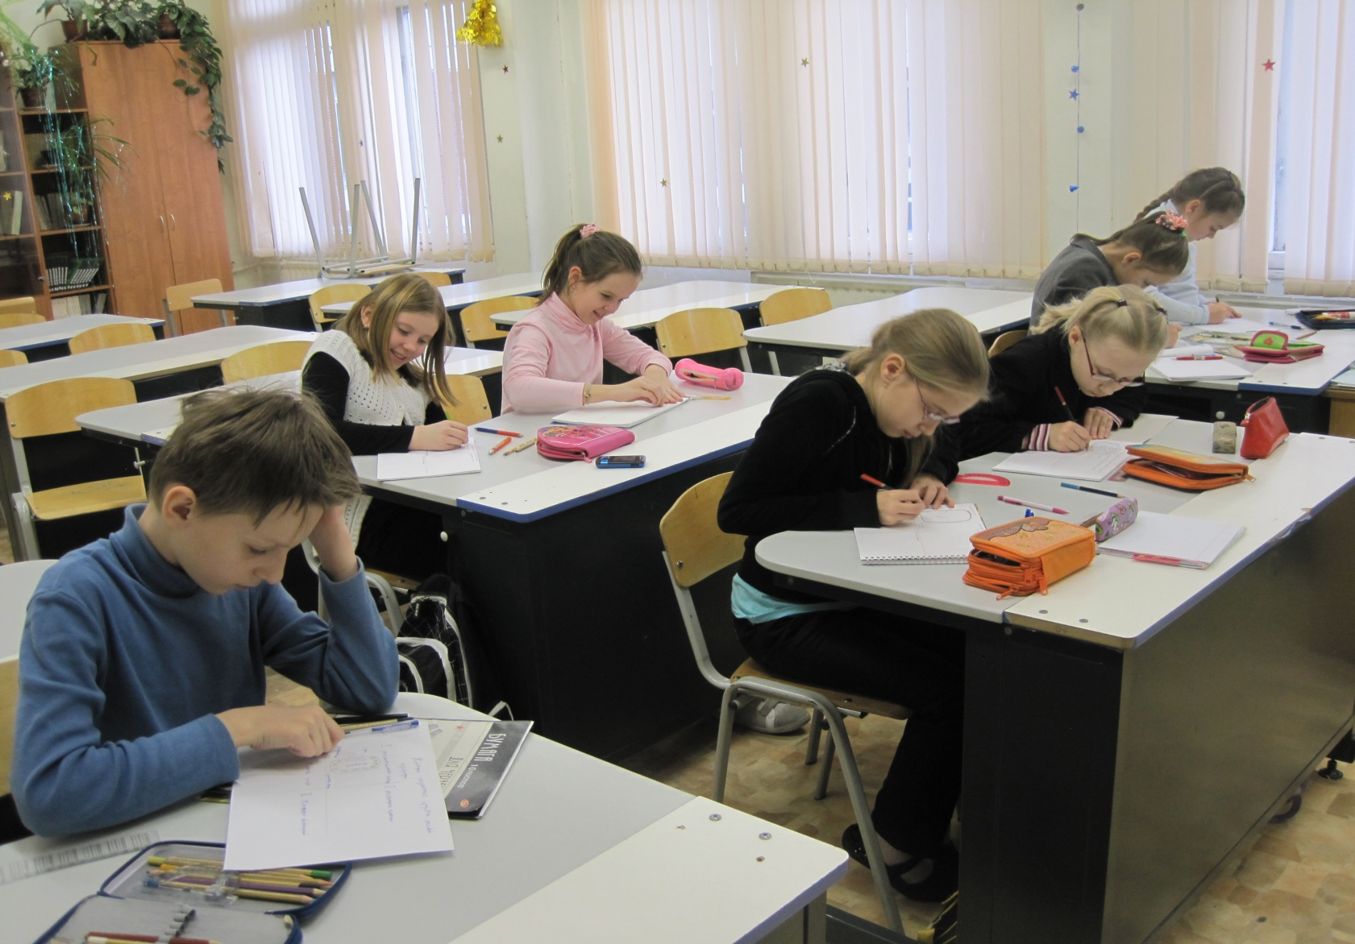
Кружки

Slide 3
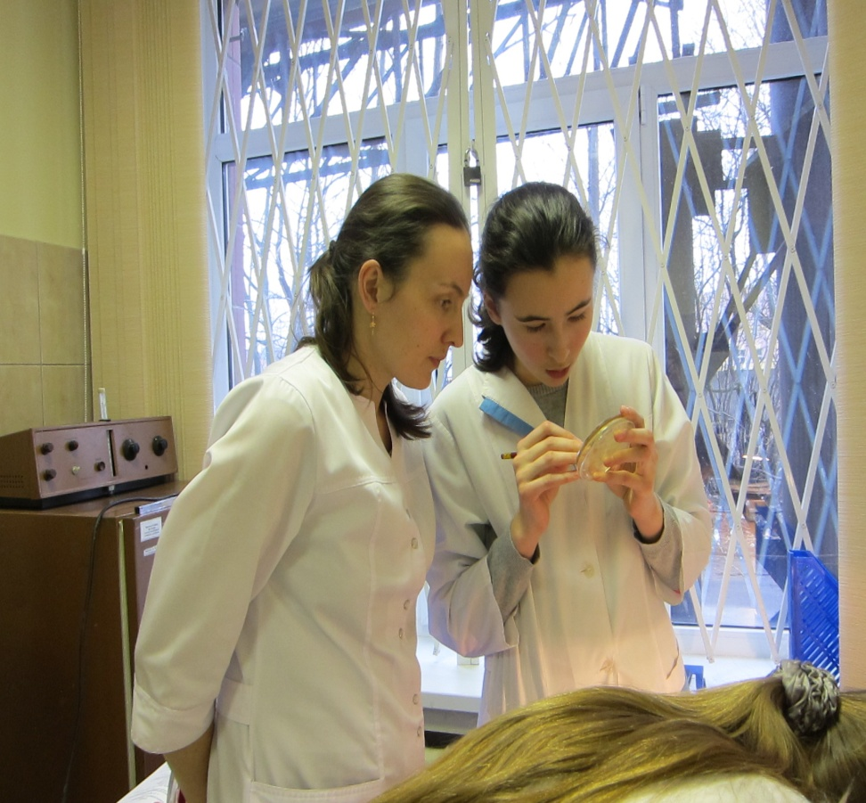
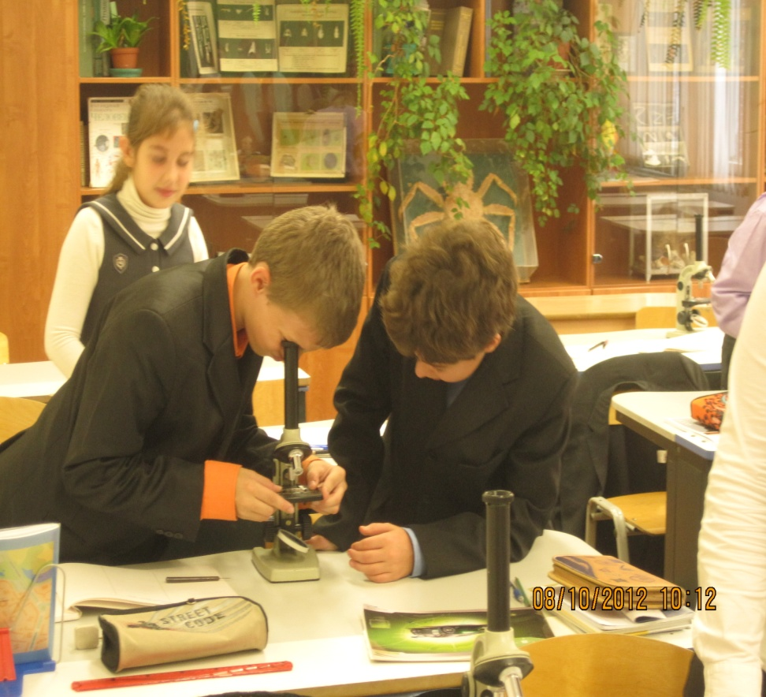
Исследовательская деятельность

Slide 4
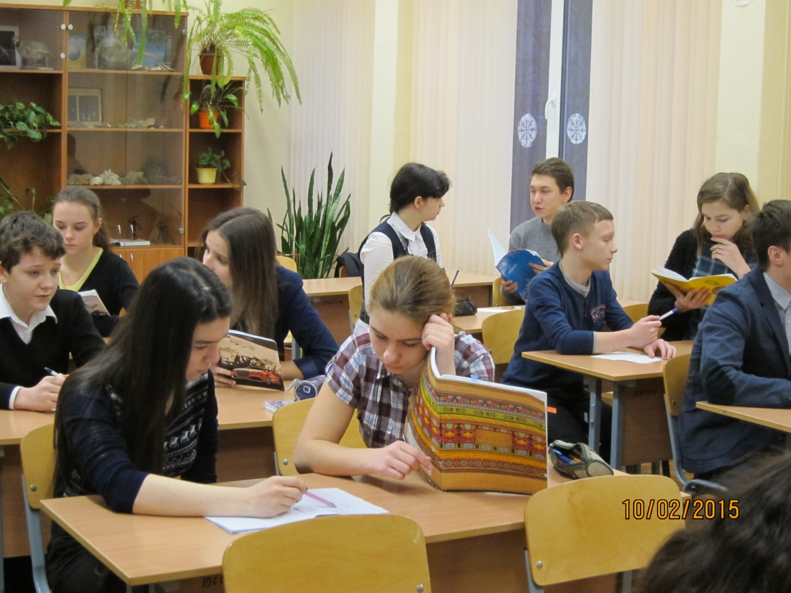
Тьютерство

Slide 5
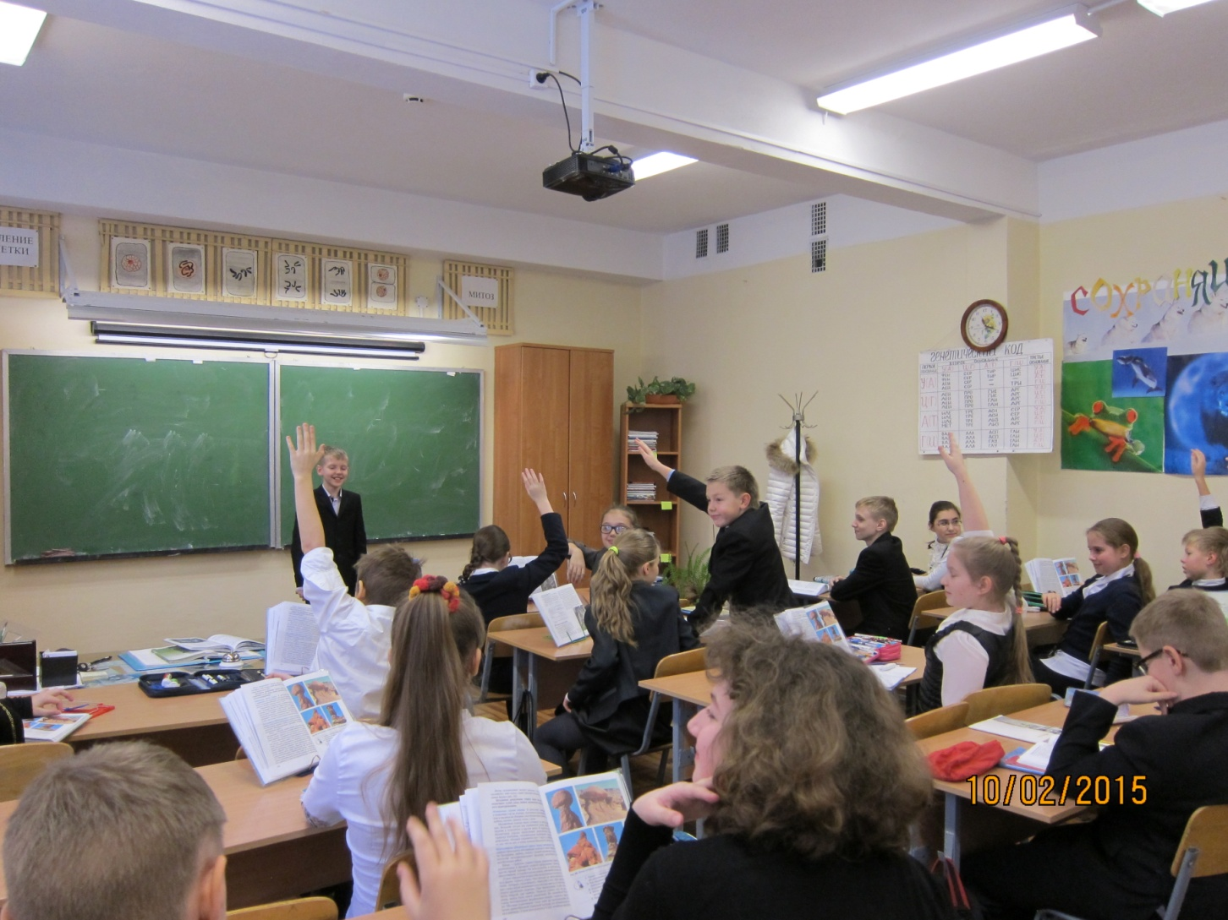
Взаимопроверка

Slide 6
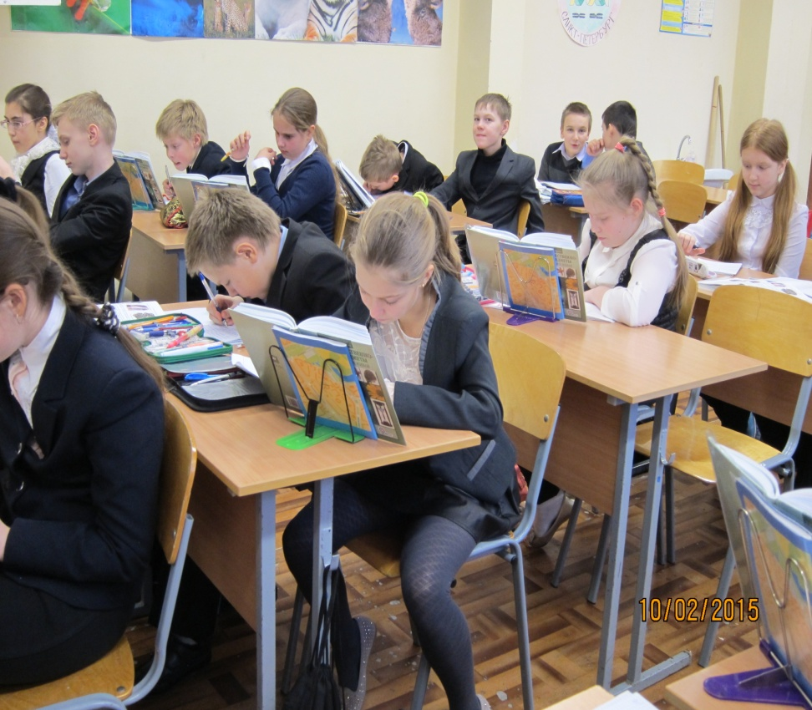
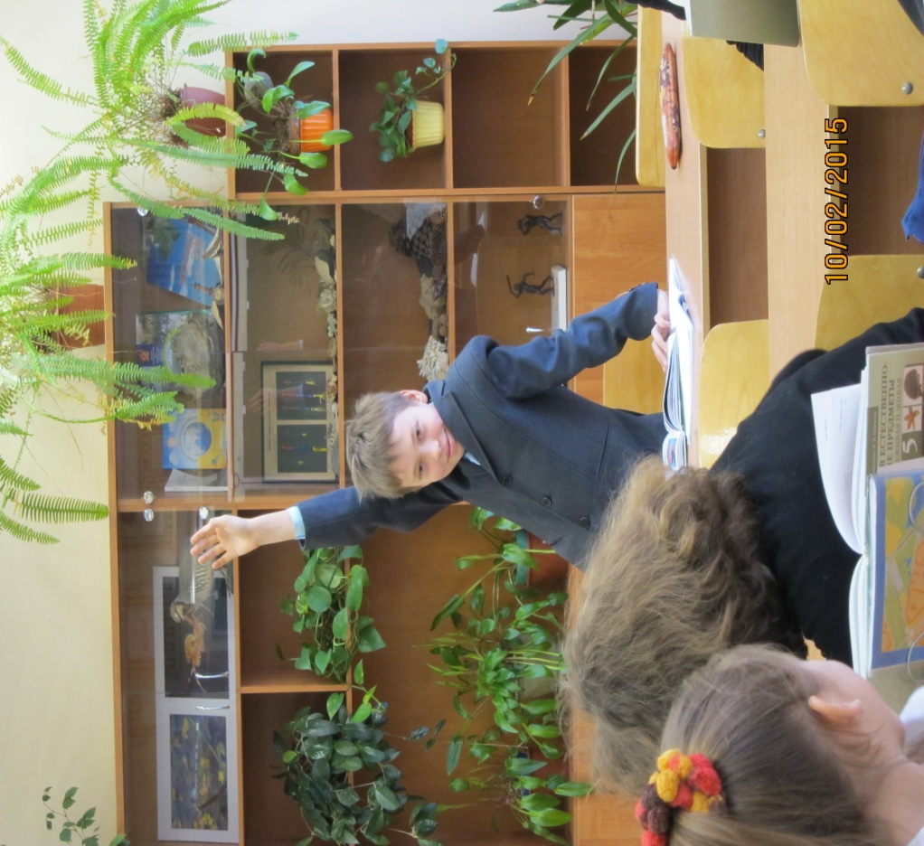
Психологический комфорт

Slide 7
Спасибо за внимание

